Slide 1
사용자 매뉴얼
(학생)

Slide 2
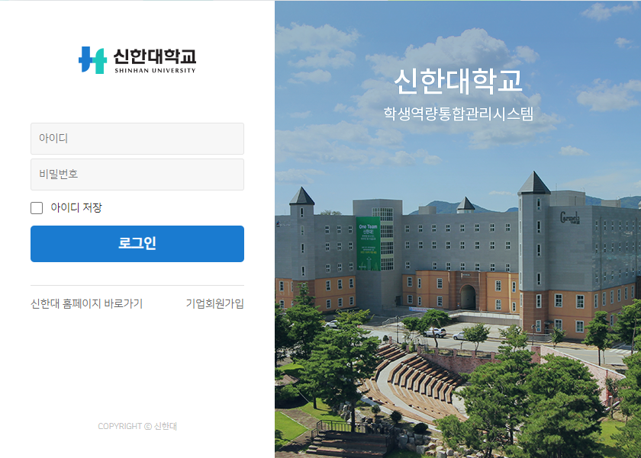
로그인하기
① 학교 포털 계정(아이디 혹은 학번)으로 로그인합니다.
※ 로그인이 되지 않을 경우 시스템 관리자에게 문의하시기 바랍니다.

Slide 3
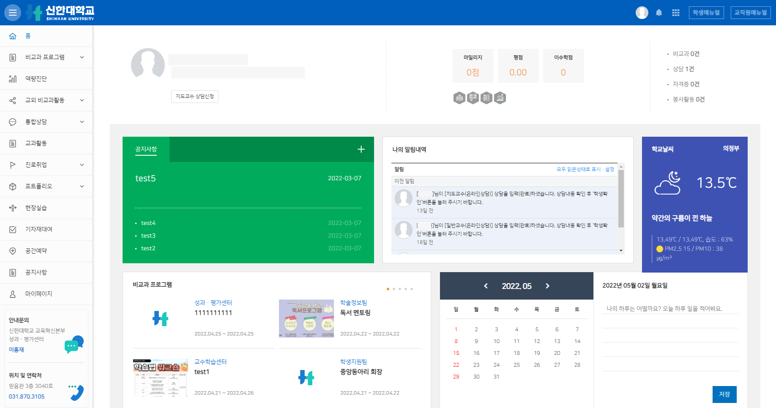
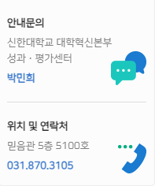
대시보드
2
1
3
4
① 메뉴 구성이며, 원하는 메뉴 클릭 시 해당 페이지로 이동됩니다.
② 학생정보 및 알람, 매뉴얼을 확인할 수 있습니다.
③ 학부생의 정보를 확인할 수 있으며, 평점/이수학점, 비교과, 상담, 자격증 등 확인이 가능합니다.
④ 공지사항 비교과프로그램 등 각 메뉴에 해당하는 대시보드를 확인할 수 있습니다.

Slide 4
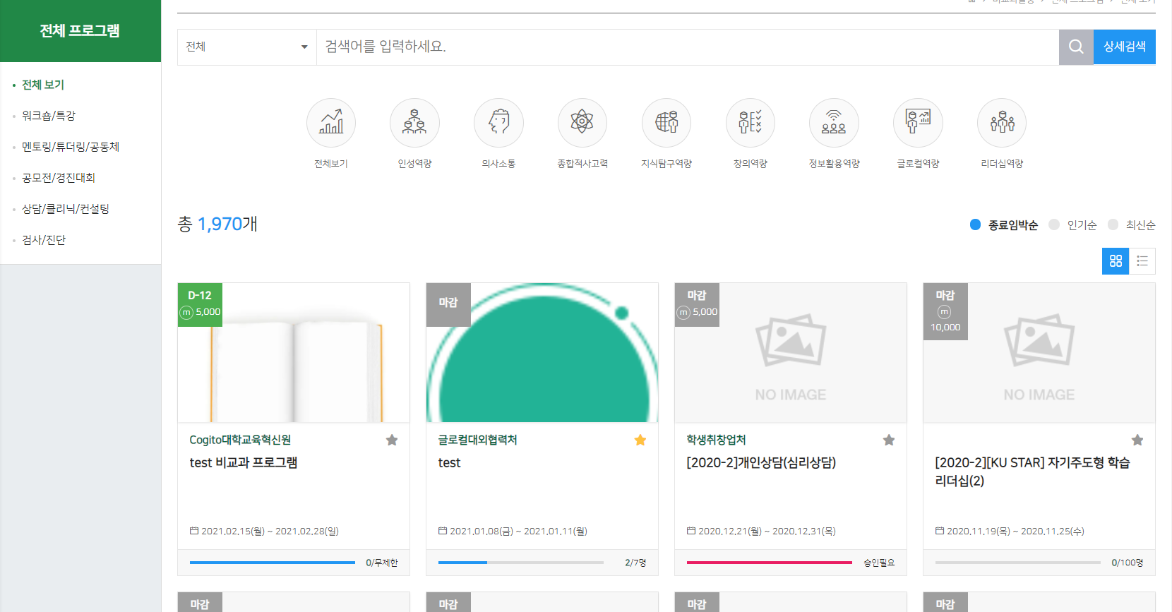
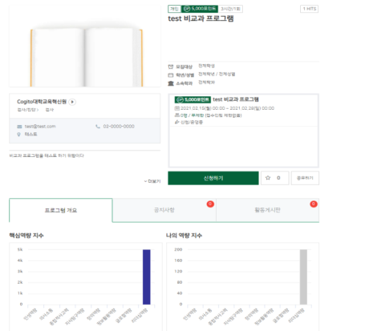
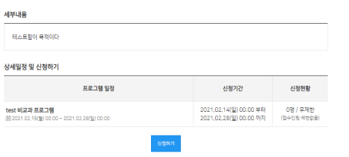
전체 비교과 프로그램 > 전체
3
1
2
4
① 비교과프로그램 리스트를 보여주는 페이지 입니다.
② 분류별(전체, 학습역량강화, 진로심리상담강화, 취창업 지원강화 등) 비교과 프로그램 선택이 가능합니다.
③ 역량별 비교과 프로그램 선택이 가능합니다.
④ 참여 하고자 하는 프로그램 클릭하여 상세정보 페이지로 이동합니다.

Slide 5
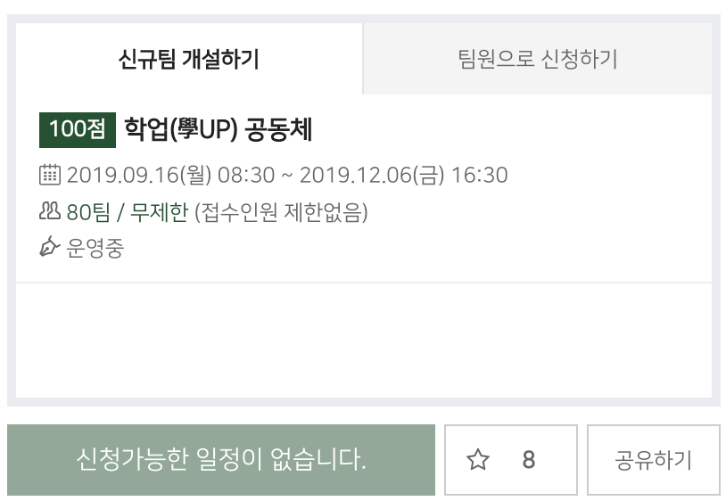
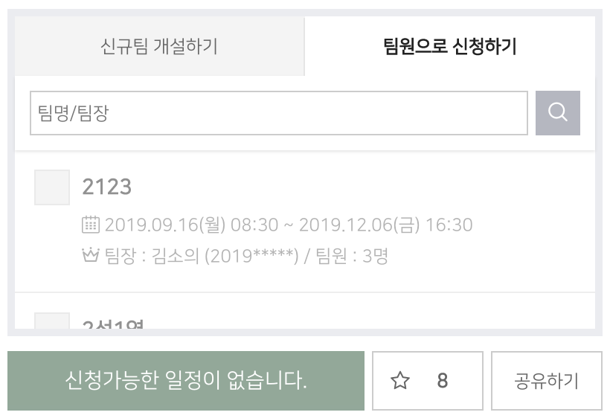
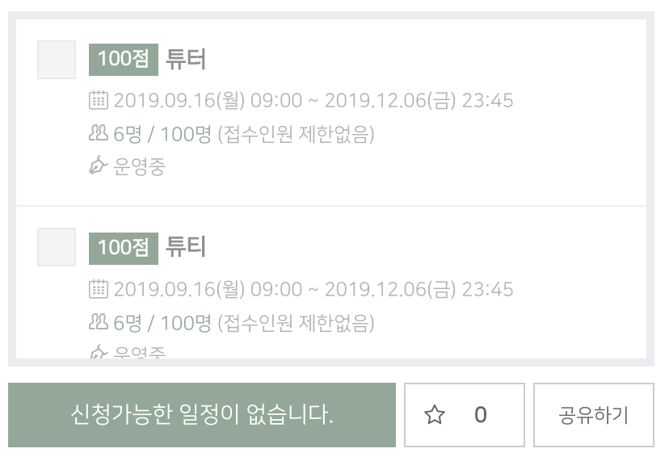
전체 비교과 프로그램 > 프로그램 신청 (1)
○ 프로그램 진행 절차
이수증 발급
신청접수
기간확인
만족도 조사
참여
로그인
개인 신청 시
개인 신청 시
프로그램
참여
신청대상
선별
팀 단위 신청 시
주제단위 신청 시
신청승인
모집인원
제한확인
신청서
작성
개인/팀
신청
① 프로그램 신청은 개인 신청 / 팀 / 주제 신청 세 가지 모드가 지원됩니다.
- 개인 신청 : [신청하기] 버튼 클릭 시 프로그램 ‘신청대상’ 에 따라 신청가능여부를 확인합니다.
- 팀 신청 : [팀장 신청하기]를 통해 팀장이 팀을 개설 후, 팀원들에게 비밀번호를 공유하여 팀원을 접수 받습니다.
또는 팀원을 공개 모집 후 팀장 혹은 프로그램 운영자가 개별 승인할 수 있습니다.
- 주제 신청 : 주제 선택 뒤 [신청하기] 버튼 클릭 시 프로그램 ‘신청대상’ 에 따라 신청합니다.

Slide 6
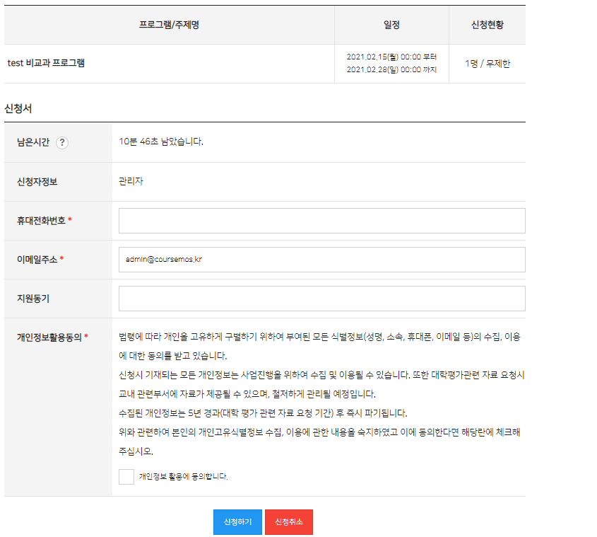
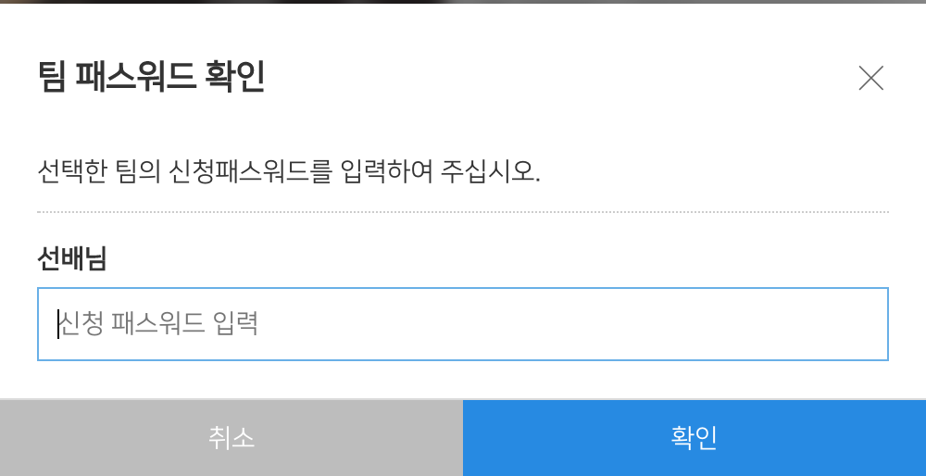
전체 비교과 프로그램 > 프로그램 신청 (2)
우선 예약 대기 기능으로 제한 시간 내 신청서를 작성해야 합니다.
홍길동 / 20171122 / ㅇㅇ대학 ㅇㅇㅇ학과
학사정보시스템에 입력되어 있을 경우 ‘휴대전화번호’는 자동으로 입력됩니다.
학사정보시스템에 입력되어 있을 경우 ‘이메일주소’는 자동으로 입력됩니다.
○ 팀장 신청 시
○ 팀원 신청 시
팀장 신청 시 아래 세가지 정보를 추가적으로 입력해야 합니다.
프로그램 정보 화면에서
팀원으로 신청할 경우 미리 ‘팀’을 선택합니다.

Slide 7
나의 비교과 프로그램 > 참여프로그램 > 대기
1
2
① 나의 비교과프로그램 중 첫번째 메뉴는 참여프로그램을 보여주는 페이지 입니다.
② 대기중인 비교과 프로그램을 확인할 수 있는 페이지 입니다.

Slide 8
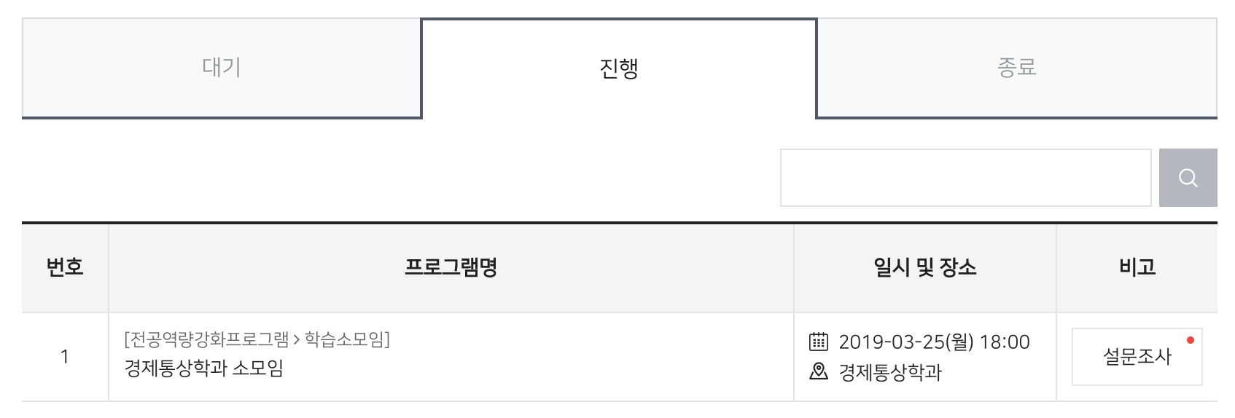
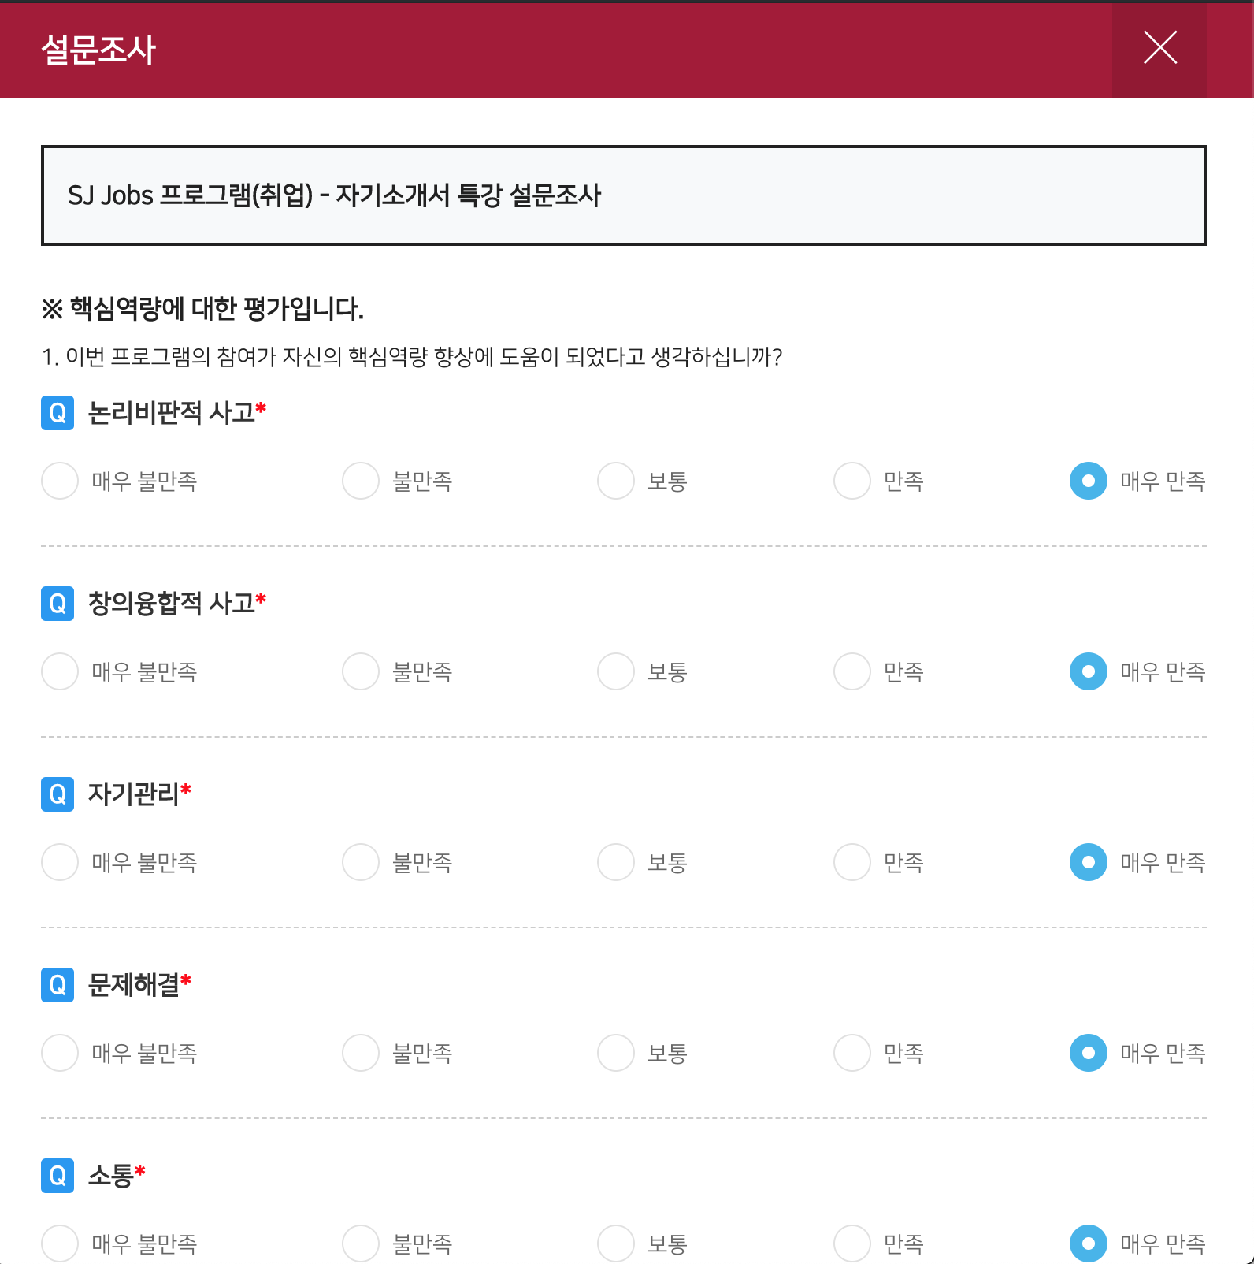
나의 비교과 프로그램 > 참여프로그램 > 진행
설문조사
1
① 프로그램 운영 기간 내 설문조사를 진행합니다.
프로그램 이수를 완료하기 위해 반드시 설문조사에 참여해야 하며(설문조사 시행 프로그램)
참여 후 운영자의 이수처리 결과에 따라 교육확인증을 발급받을 수 있습니다.

Slide 9
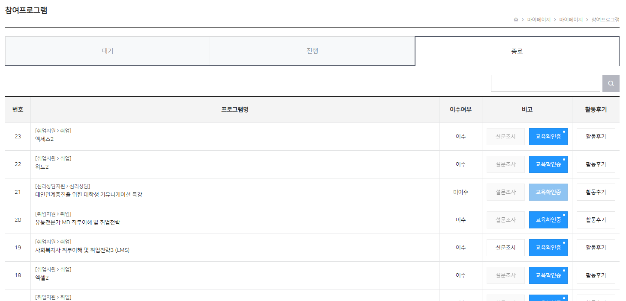
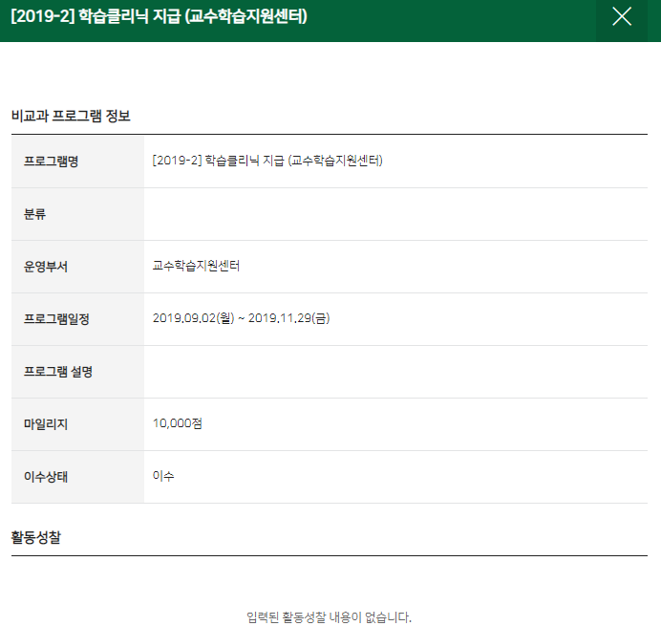
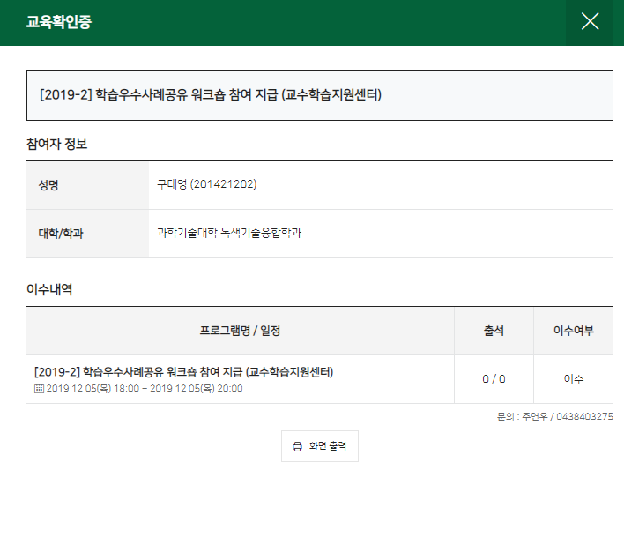
나의 비교과 프로그램 > 참여프로그램 > 종료
1
2
① 교육확인증/이수증: 프로그램 종료 후 이수처리가 완료되면 프로그램별 교육확인증 발급이 가능합니다.
② 활동후기: 비교과 프로그램 정보 (프로그램명, 분류, 운영부서, 일정, 마일리지 등)를 확인할 수 있습니다.

Slide 10
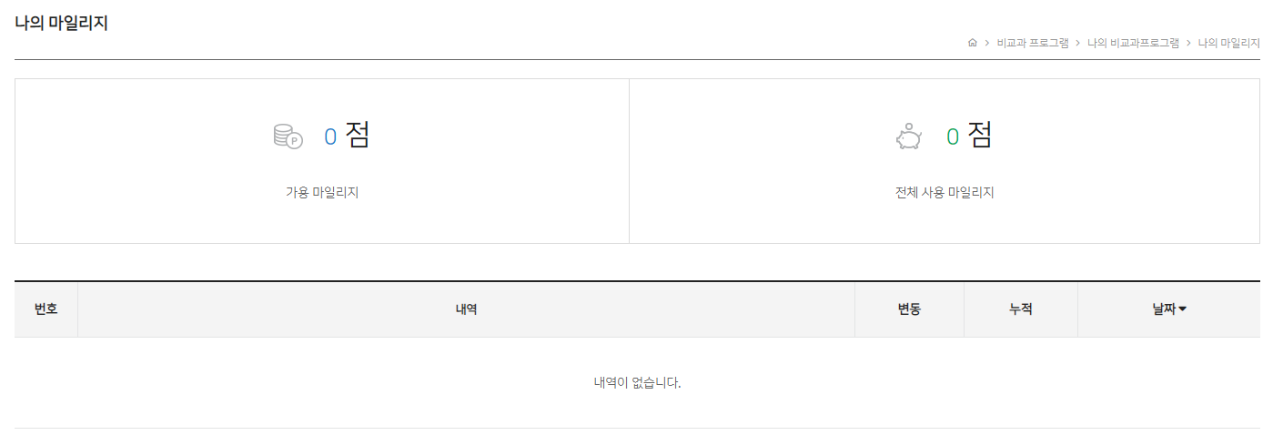
나의 비교과 프로그램 >
1
① 나의 마일리지 현황을 보여주는 페이지 입니다.

Slide 11
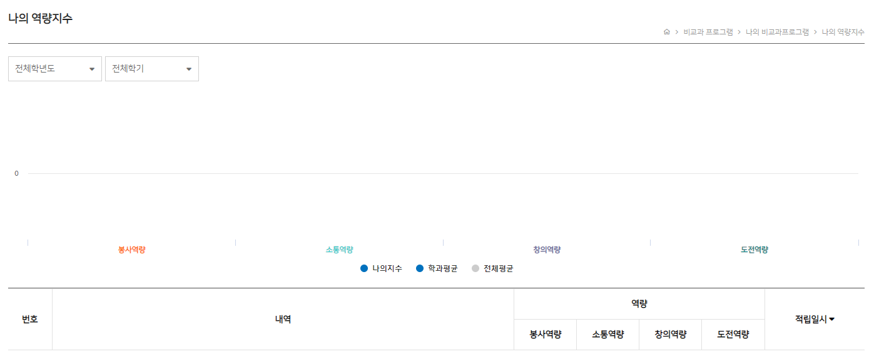
나의 비교과 프로그램 > 나의 역량지수
1
2
① 나의 비교과프로그램 중 세번째 메뉴는 나의 역량지수를 보여주는 페이지 입니다.
② 비교과 프로그램을 이수하여 나의 역량지수, 학과평균, 전체평균 지수를 확인할 수 있는 페이지 입니다.

Slide 12
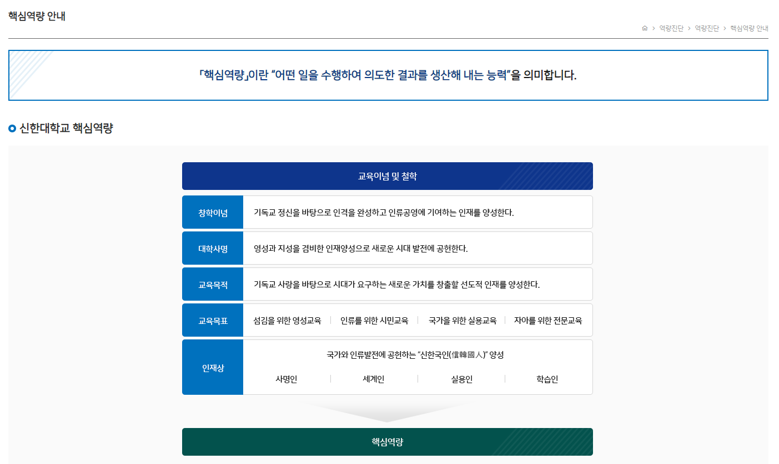
역량진단 > 핵심역량 안내
1
2
① 신한대학교 역량진단 페이지로 이동합니다.
② 핵심역량 설명 페이지 입니다.

Slide 13
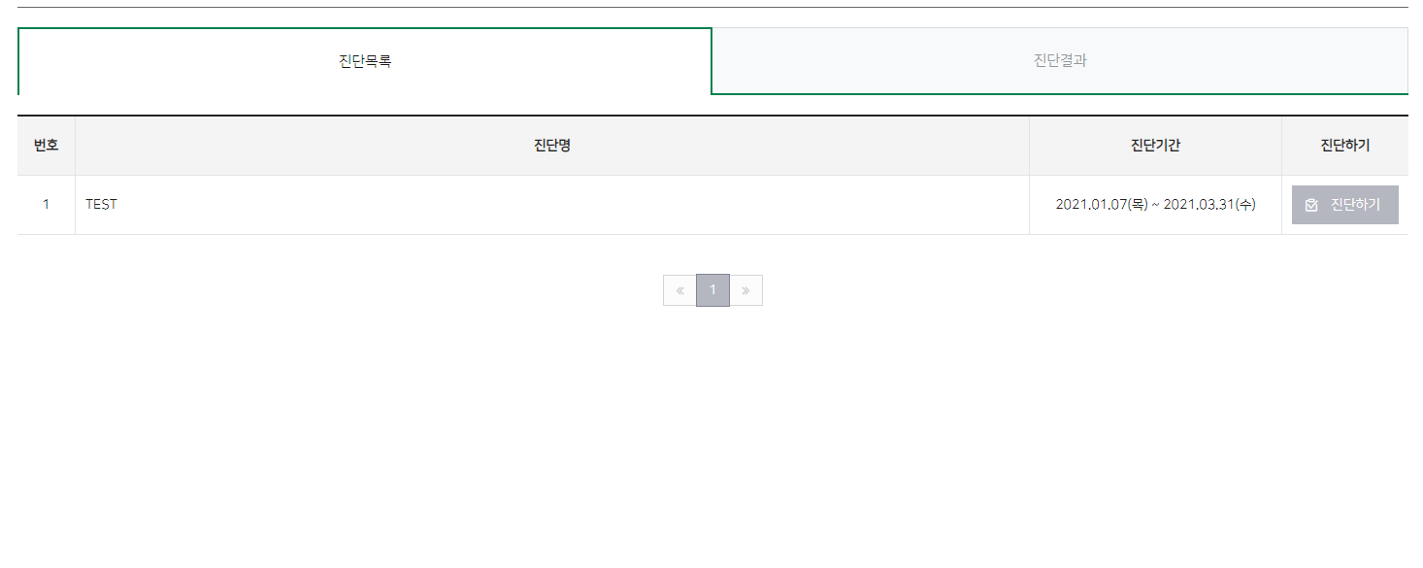
역량진단 > 핵심역량진단 > 진단하기
1
① [진단하기] 클릭 -> 진단하기 페이지에서 진단 작성 후 제출

Slide 14
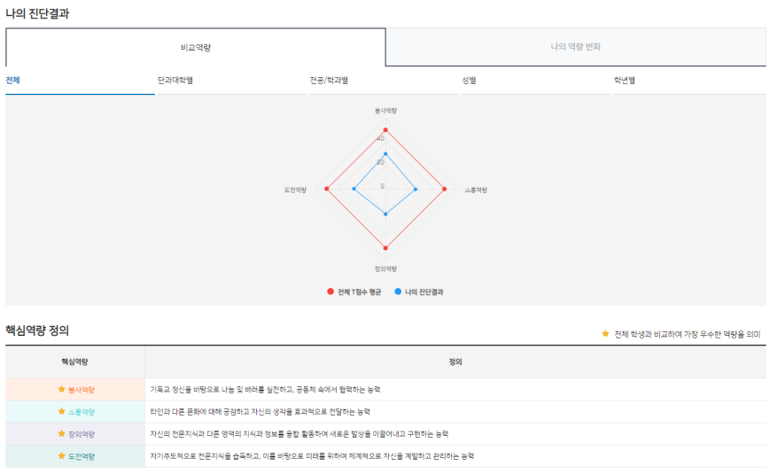
역량진단 > 핵심역량진단 > 결과보기
1
① [결과보기] 클릭 -> 진단을 통한 비교역량, 나의 역량 변화 결과를 보여집니다.

Slide 15
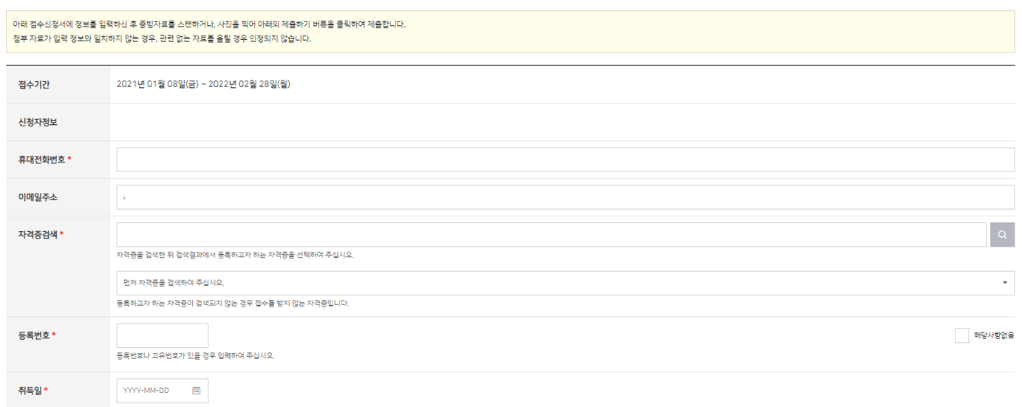
교외 비교과활동 > 자격증인증
2
1
① 교외 비교과활동(자격증인증)에 대한 메뉴를 선택합니다.
② 신청할 메뉴(국가자격증, 민간자격증, 공인어학시험, 수상실적, 기타)를 선택, 내용 입력 후 제출하기를 클릭합니다.
- 교외 비교과활동은 정해진 접수기간에만 제출이 가능합니다.

Slide 16
교외 비교과활동 > 봉사활동 > 교외 봉사활동 안내
2
1
① 교외 비교과활동(봉사활동)에 대한 메뉴를 선택합니다.
② 교외봉사활동안내 메뉴를 선택합니다. 해당 페이지는 교외 봉사활동 정보에 관한 정보를 확인할 수 있는 페이지 입니다.

Slide 17
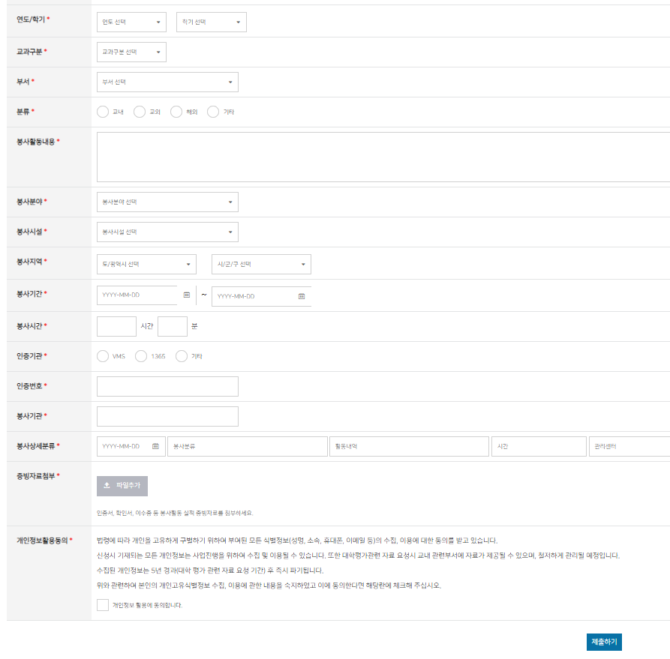
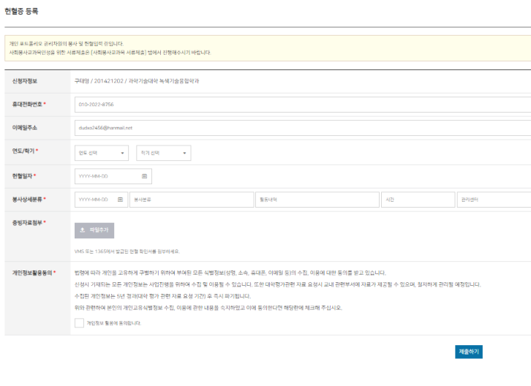
교외 비교과활동 > 봉사활동 > 봉사활동입력 & 헌혈증 등록
2
3
1
① 봉사활동 메뉴를 클릭합니다.
② 봉사활동입력: 봉사활동 해당 정보를 입력한 후 제출하기 버튼을 클릭합니다.
③ 헌혈증 등록: 헌혈증 등록 시 해당 정보를 입력 후 제출하기 버튼을 클릭합니다.

Slide 18
교외 비교과활동 > 신청내역 > 자격증 &수상실적
1
① 자격증&수상내역 신청 상태현황 리스트를 보여주는 페이지 입니다.

Slide 19
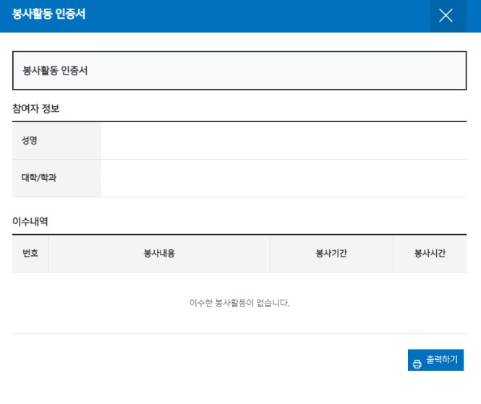
교외 비교과활동 > 신청내역 > 봉사활동
1
2
① 봉사활동 및 헌혈증 신청 상태현황 리스트를 보여주는 페이지 입니다.
② 이수증다운로드: 봉사활동 및 헌혈증 등록 내역을 확인하고 출력할 수 있는 페이지 입니다.

Slide 20
통합상담 > 평생지도교수상담 > 상담개요
2
1
① 신한대 평생지도교수상담 페이지로 이동합니다.
② 평생지도교수 상담을 설명 페이지 입니다.

Slide 21
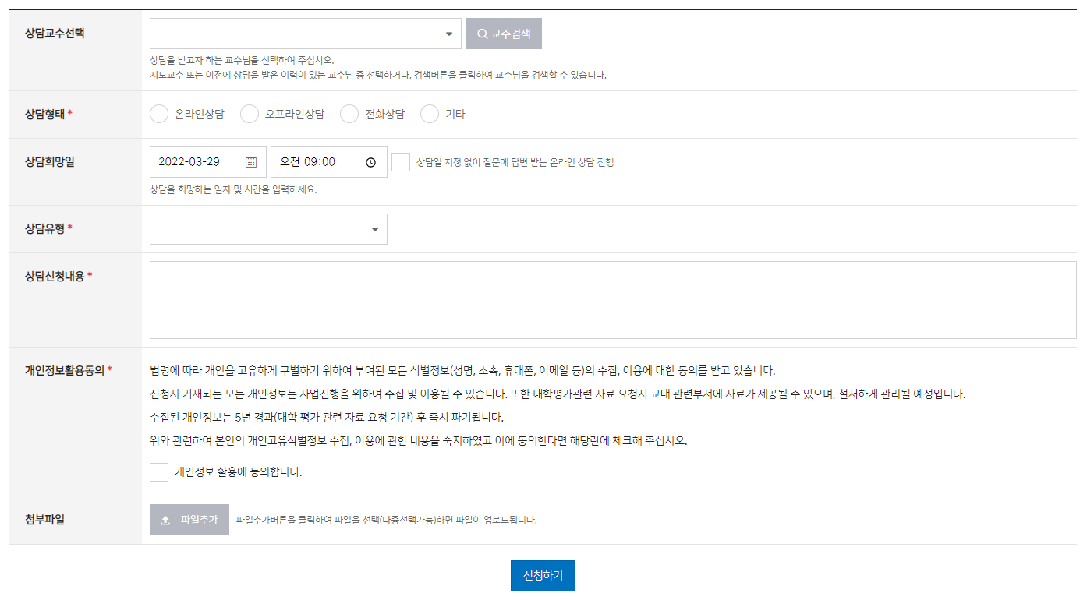
통합상담 > 평생지도교수상담 > 교수상담신청
3
2
1
① 신한대 평생지도교수상담 페이지로 이동합니다.
② 교수 상담신청 페이지입니다.
③ 상담교수님을 선택하고 상담형태, 희망일, 유형, 신청내용등의 정보를 입력하고 신청하기 를 클릭합니다.

Slide 22
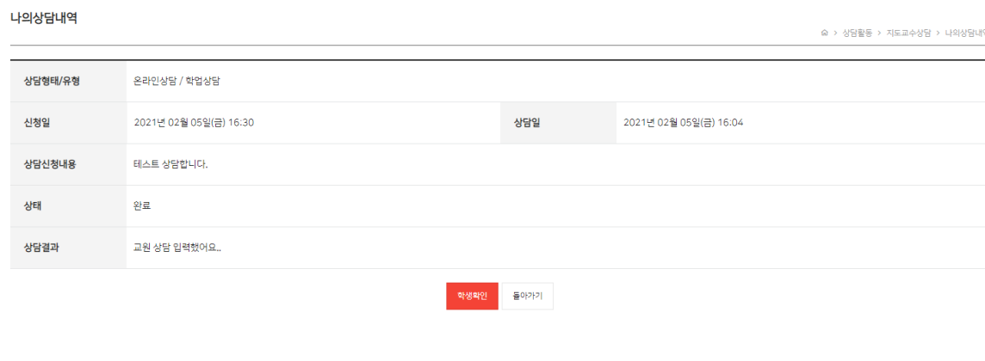
통합상담 > 평생지도교수상담 > 나의상담내역
3
2
1
① 지도교수 상담신청한 내용을 보여주는 페이지 입니다.
학년도/학기/교수님/유형 등 상담내역을 검색 가능합니다.

Slide 23
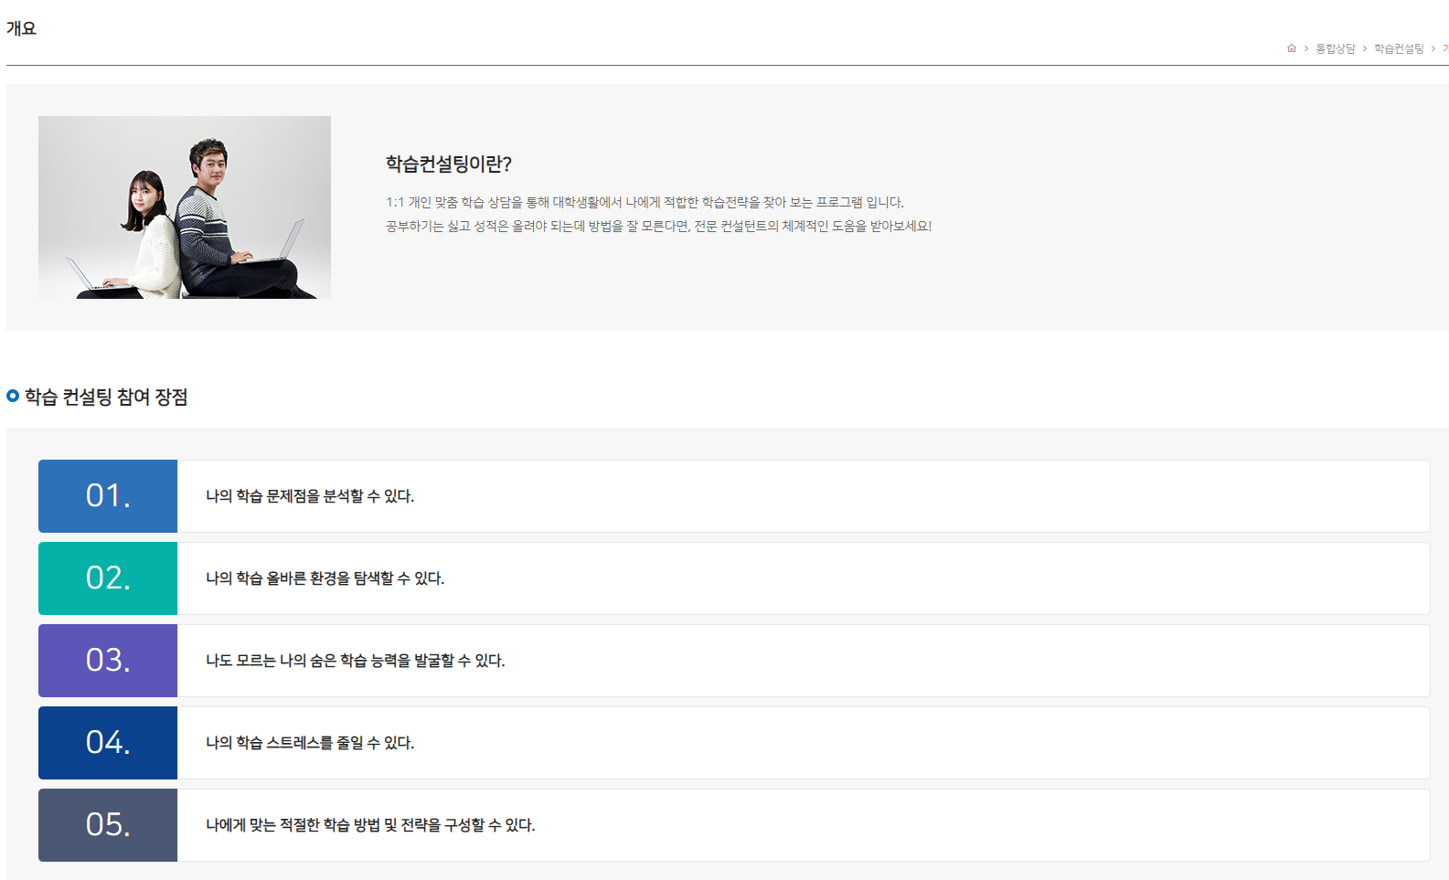
통합상담 > 상담 > 개요
2
1
① 신한대 학생상담신청 페이지로 이동합니다.
② 학습컨설팅 설명 페이지 입니다.

Slide 24
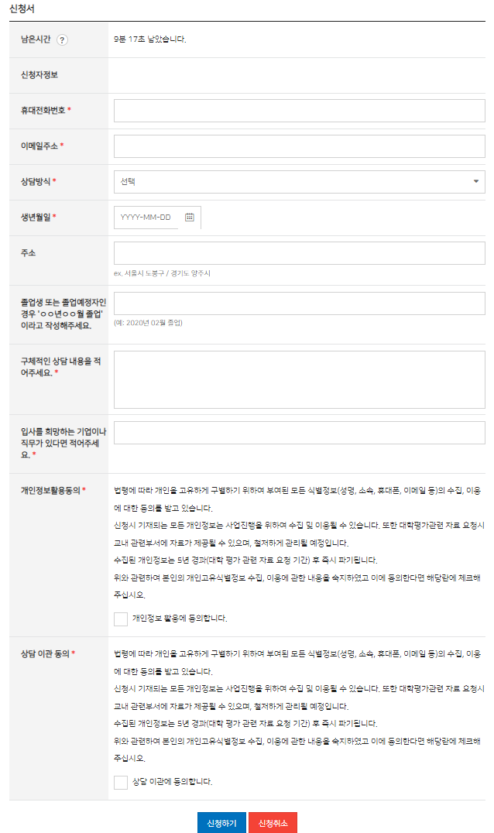
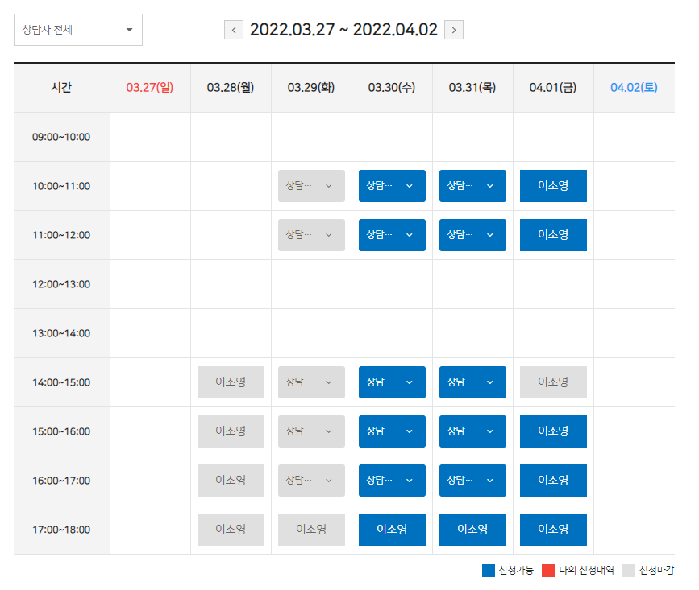
통합상담 > 상담 > 신청하기
3
2
1
① 신한대 학생상담신청 페이지로 이동합니다.
② 각 상단 신청페이지로 이동됩니다.
③ 신청을 원하는 일자와 상담자를 선택하여 신청서를 작성 합니다.

Slide 25
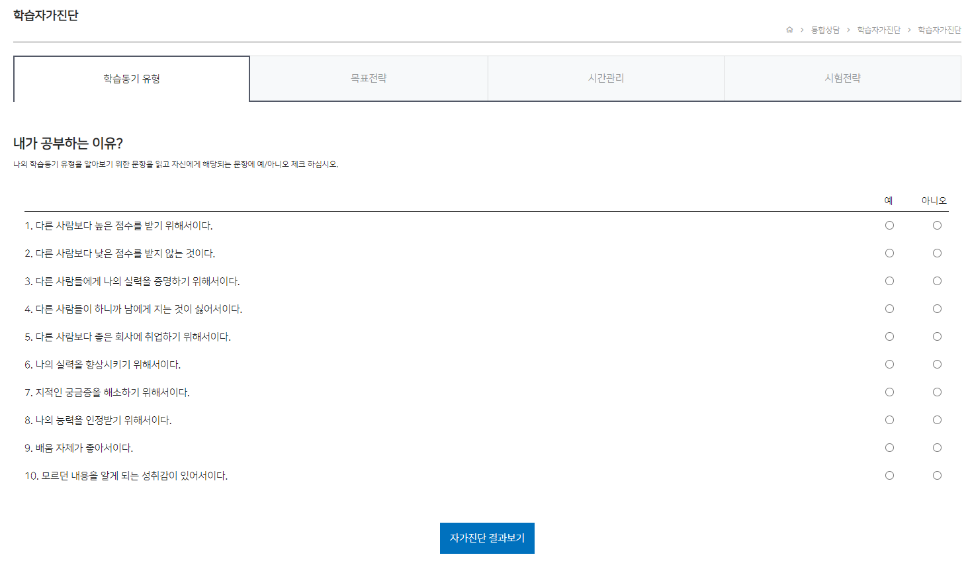
통합상담 > 자가진단
2
3
1
4
① 선택한 자가진단 페이지로 이동됩니다.
② 진단유형을 선택 가능합니다.
③ 진단항목을 확인하여 답변을 선택합니다.
④ 진단결과를 확인가능합니다.

Slide 26
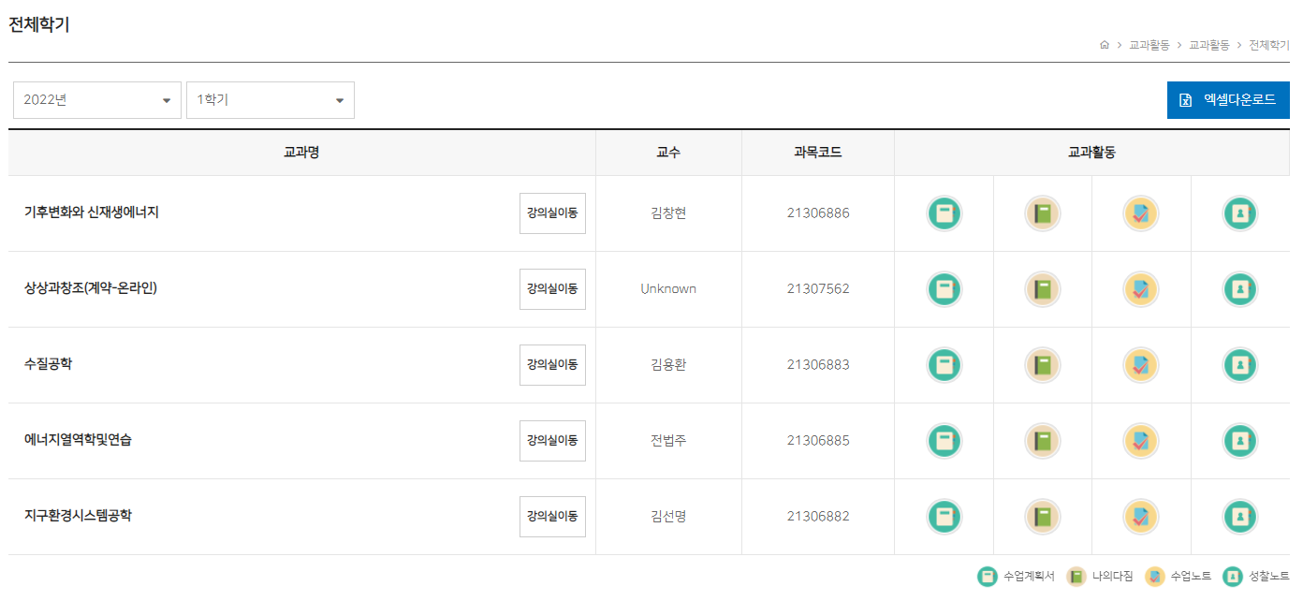
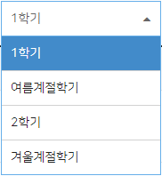
교과활동
2
3
1
① 교과활동 클릭시 전체학기 교과목록 페이지로 이동 합니다.
② 교과정보를 확인할 수 있으며, 교과활동에 대한 내역을 확인할 수 있습니다.
③ 본인의 년도/학기별로 교과활동에 대한 내역을 확인할 수 있습니다.

Slide 27
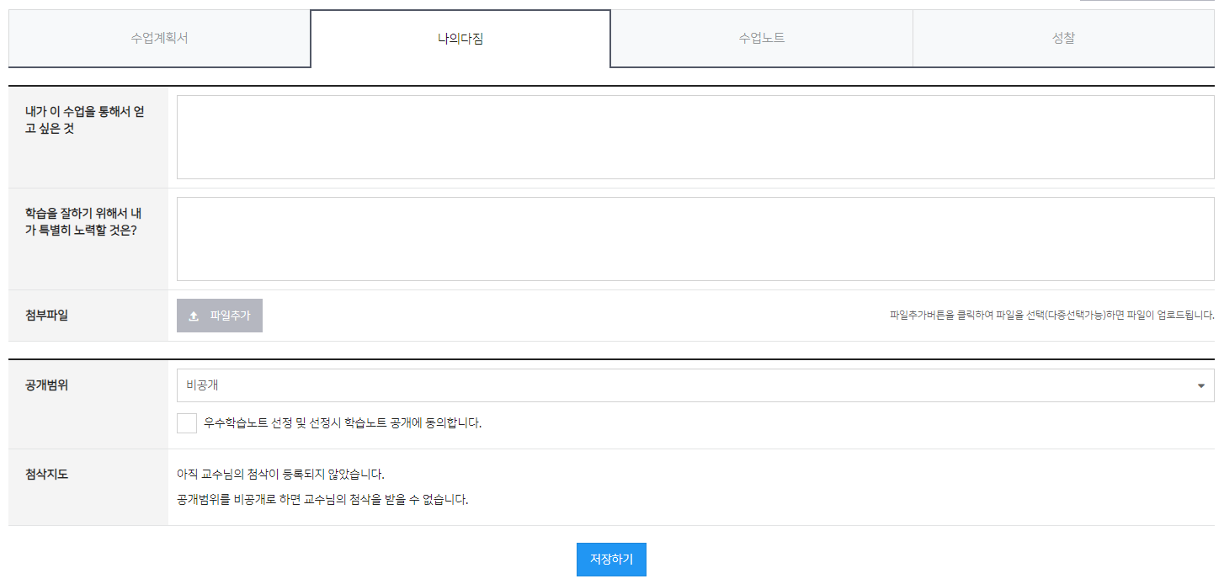
교과활동 > 나의다짐
1
2
교과목록에서 선택한 교과의 나의다짐 페이지 입니다.
① 선택한 교과에 대해 나의다짐을 입력할 수 있습니다.
② 공개범위를 설정할 수 있으며, 우수학습노트 선정 시 학습노트 공개를 동의할 수 있습니다.

Slide 28
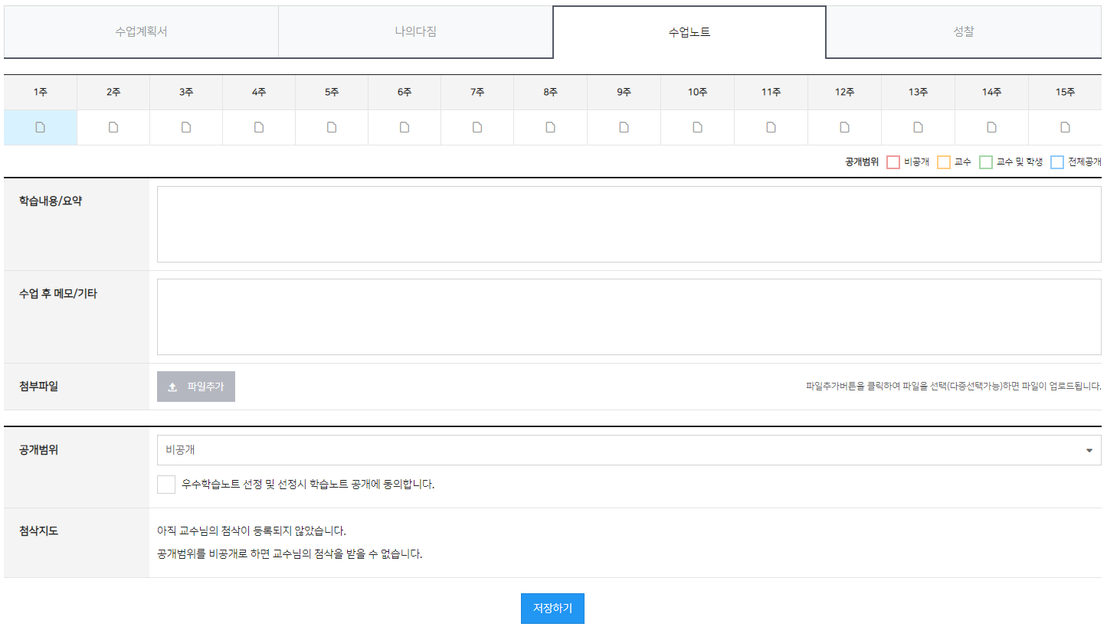
교과활동 > 수업노트
1
2
교과목록에서 선택한 교과의 수업노트 페이지 입니다.
① 선택한 교과에 대해 주차별 수업노트를 확인할 수 있습니다.
② 선택한 주차 수업노트를 작성 및 공개범위 설정, 학습노트 공개동의 선택을 할 수 있습니다.

Slide 29
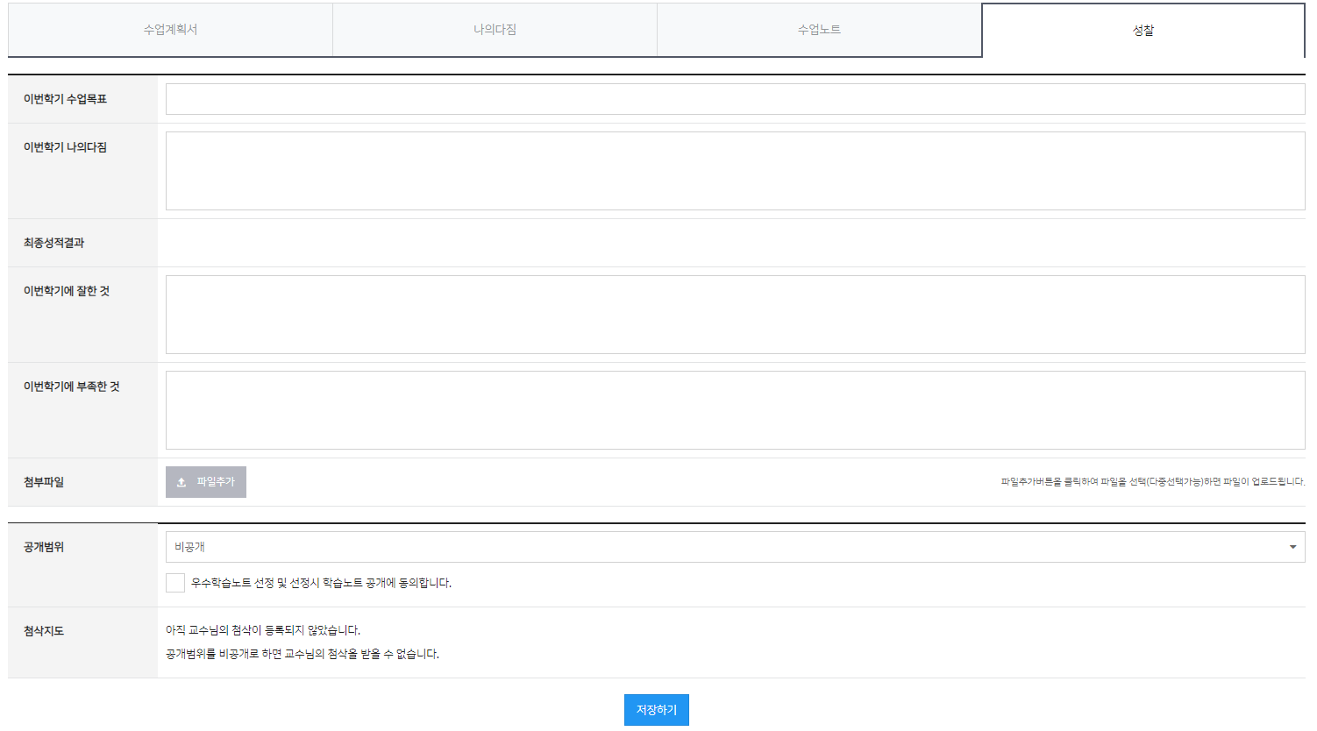
교과활동 > 성찰
1
교과목록에서 선택한 교과의 성찰 페이지 입니다.
① 선택한 교과에 대해 자기성찰 내용을 입력할 수 있으며, 공개범위 설정 및 공개동의 선택을 할 수 있습니다.

Slide 30
진로취업
2
1
① 채용정보 안내 페이지로 이동됩니다.
② 교내 채용 정보 안내페이지 입니다.

Slide 31
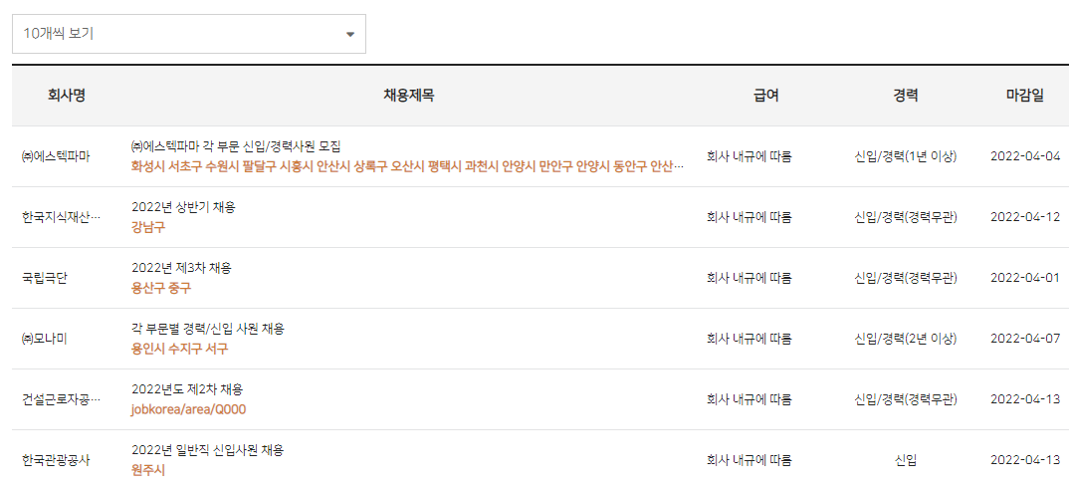
진로취업
2
1
① 채용정보 안내 페이지로 이동됩니다.
② 구인구직 대표 사이트(잡코리아, 사람인, 워크넷)의 채용정보 안내 페이지 입니다.

Slide 32
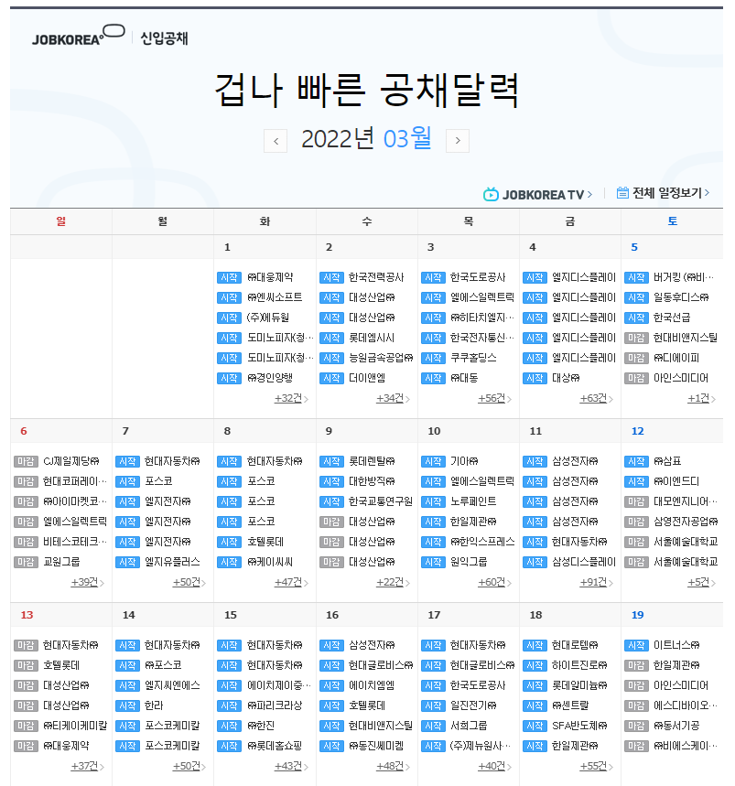
진로취업
2
1
① 채용정보 안내 페이지로 이동됩니다.
② 공채 내역을 달력으로 확인 가능합니다.

Slide 33
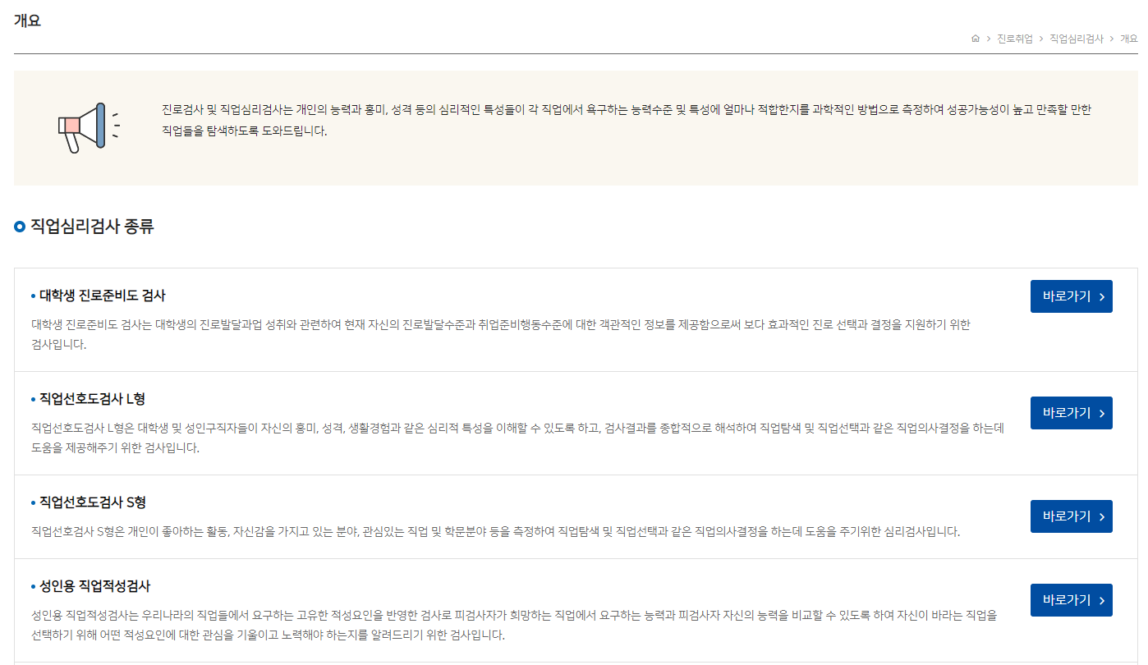
진로취업
2
1
① 직업심리 검사 페이지로 이동됩니다.
② 워크넷 회원가입 후 워크넷에서 지원하는 온라인 검사를 실시해 유형별 결과를 확인 할 수 있습니다.

Slide 34
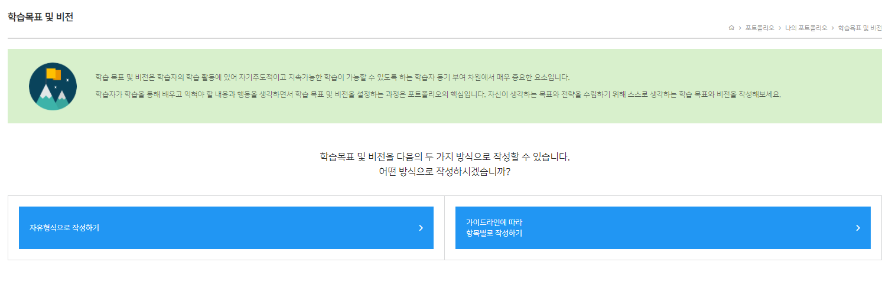
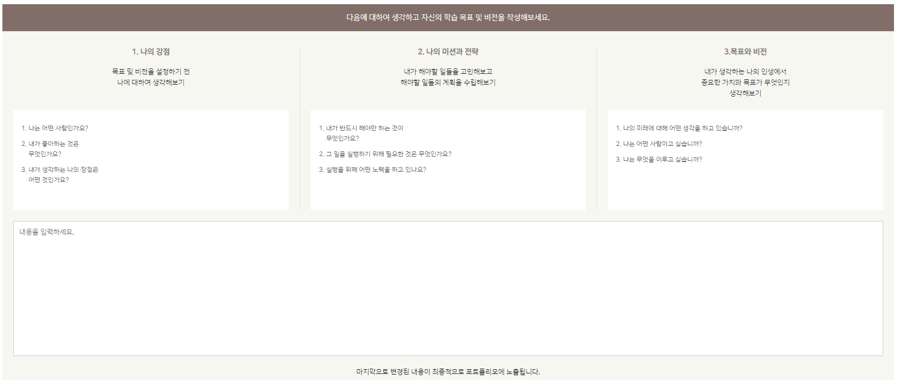
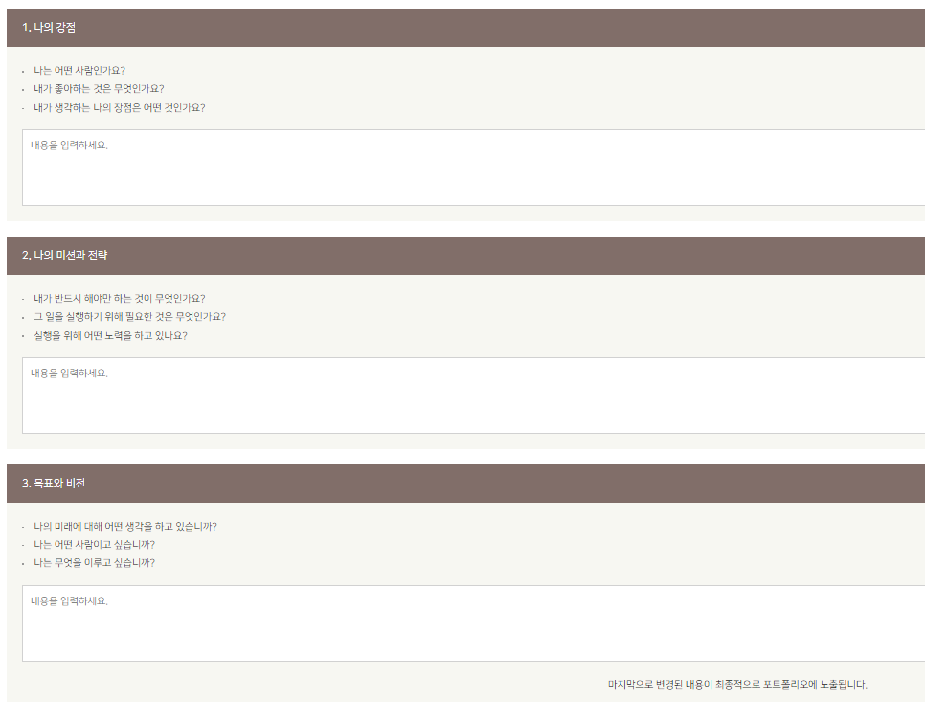
포토폴리오>나의 포토폴리오
2
1
① 나의 포트폴리오 메뉴를 클릭합니다.
② 자신의 학습목표 및 비전을 자유형식/가이드라인에 맞춰 항목별로 작성이 가능합니다.

Slide 35
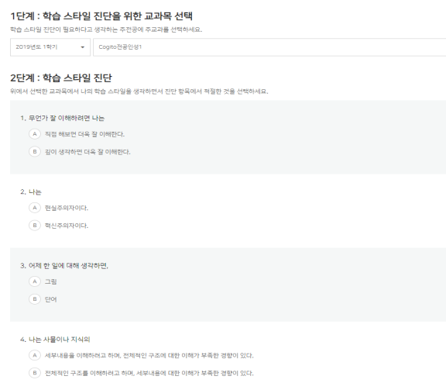
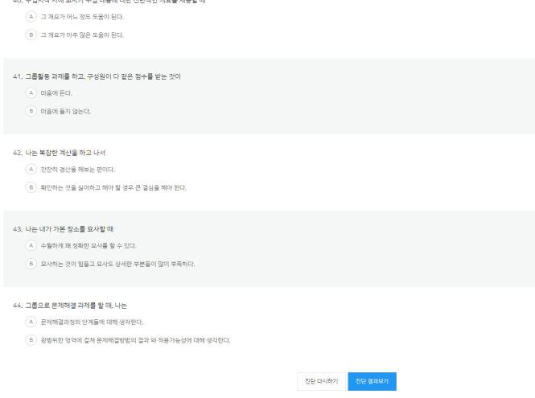
포토폴리오>나의 포토폴리오
2
3
1
① 나의 포트폴리오 메뉴를 클릭합니다.
② 학습스타일 진단을 클릭합니다.
③ 학습스타일 진단하기를 클릭하여 진단을 진행 가능합니다.

Slide 36
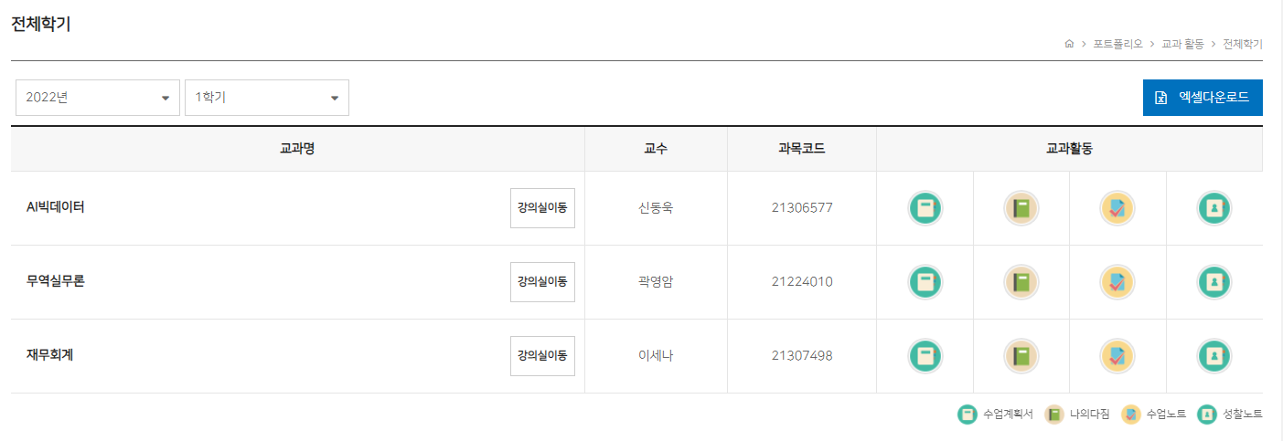
포토폴리오> 교과활동
2
3
1
① 교과활동 클릭시 현재학기 & 전체학기 교과목록 페이지로 이동 합니다.
② 현재학기와 전체학기 교과정보를 확인할 수 있으며, 교과활동에 대한 내역을 확인할 수 있습니다.
③ 본인의 년도/학기별로 교과활동에 대한 내역을 확인할 수 있습니다.

Slide 37
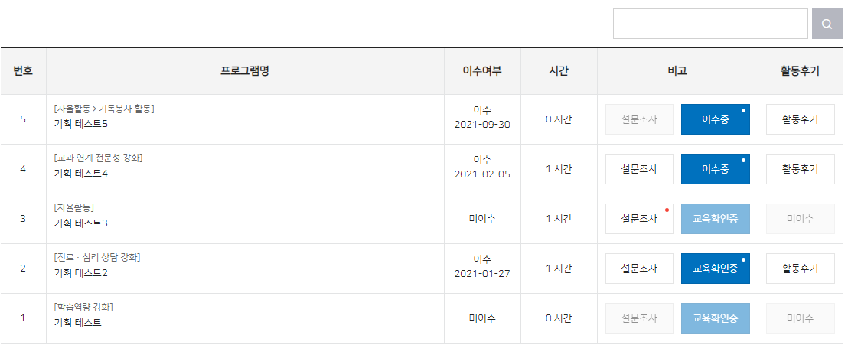
포토폴리오>비교과 활동
2
1
① 비교과 활동을 클릭하면 교내 프로그램 & 개인 비교과 활동목록 페이지로 이동됩니다.
② 교내 프로그램에 참여한 내역을 보여주는 페이지 입니다.

Slide 38
포토폴리오>비교과 활동
2
1
① 비교과 활동을 클릭하면 교내 프로그램 & 개인 비교과 활동목록 페이지로 이동됩니다.
② 개인 비교과 활동(자격증&수상)에 참여한 내역을 확인 할 수 있습니다.

Slide 39
포토폴리오>상담활동
3
2
1
① 상담활동을 클릭하면 지도교수 상담 내역&일반 상담 내역 목록 페이지로 이동됩니다.
② 지도교수 상담신청한 내용을 보여주는 페이지 입니다.
③ 학년도/학기/교수님/유형 등 상담내역을 검색 가능합니다.

Slide 40
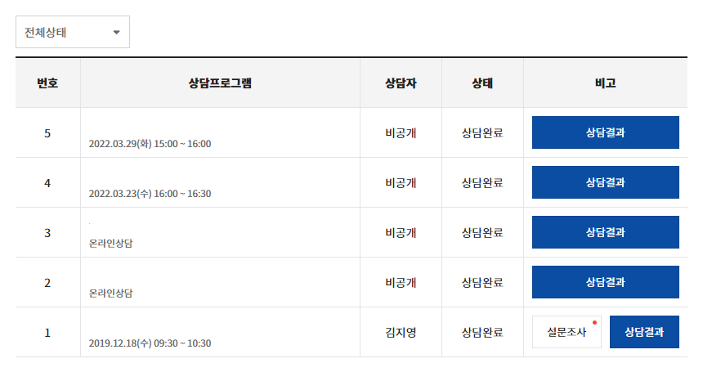
포토폴리오>상담활동
2
1
2
① 상담활동을 클릭하면 지도교수 상담 내역&일반 상담 내역 목록 페이지로 이동됩니다.
② 일반 상담을 신청한 내역을 확인 할 수 있습니다.
③ 상담에 따라 상담완료 후 설문조사에 참여 할 수 있습니다.

Slide 41
포토폴리오>봉사활동
2
2
1
① 봉사활동 메뉴를 클릭합니다.
② 봉사활동 및 헌혈증 등록 상태현황 리스트를 보여주는 페이지 입니다.
③ 봉사활동 및 헌혈증 등록 내역을 확인하고 출력할 수 있는 페이지 입니다.

Slide 42
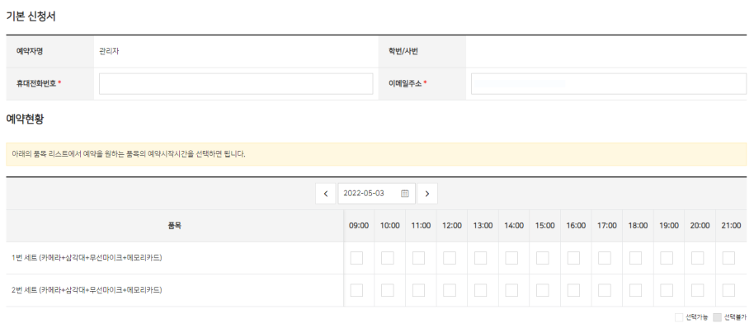
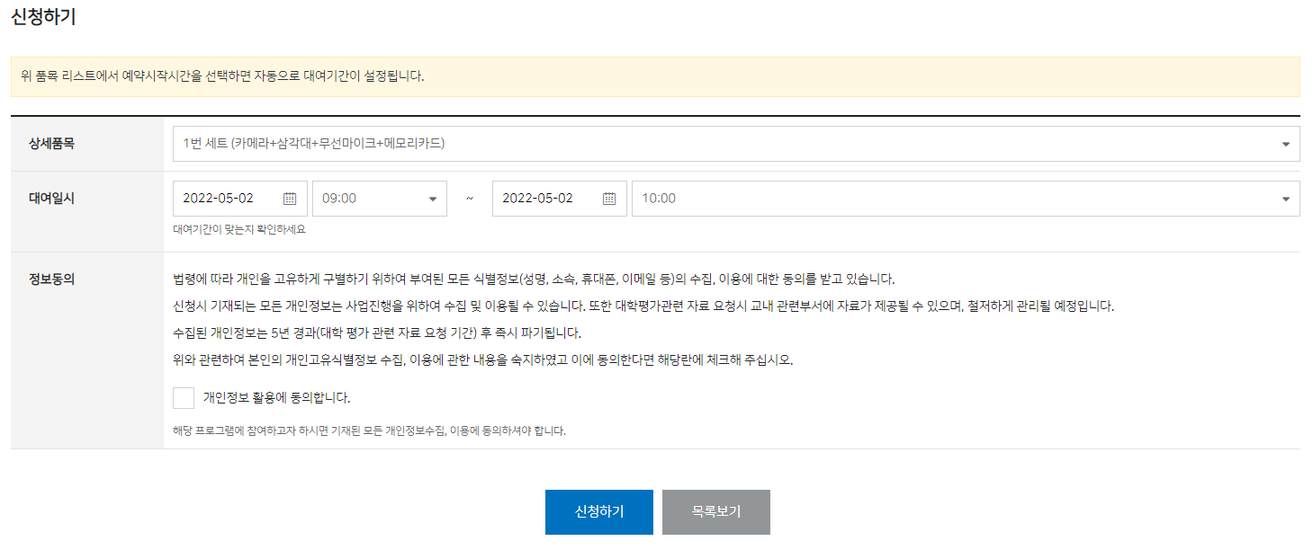
기자재대여
1
2
① 기자재 대여가 가능한 페이지 입니다.
② 기자재를 선택하여 신청이 가능합니다.

Slide 43
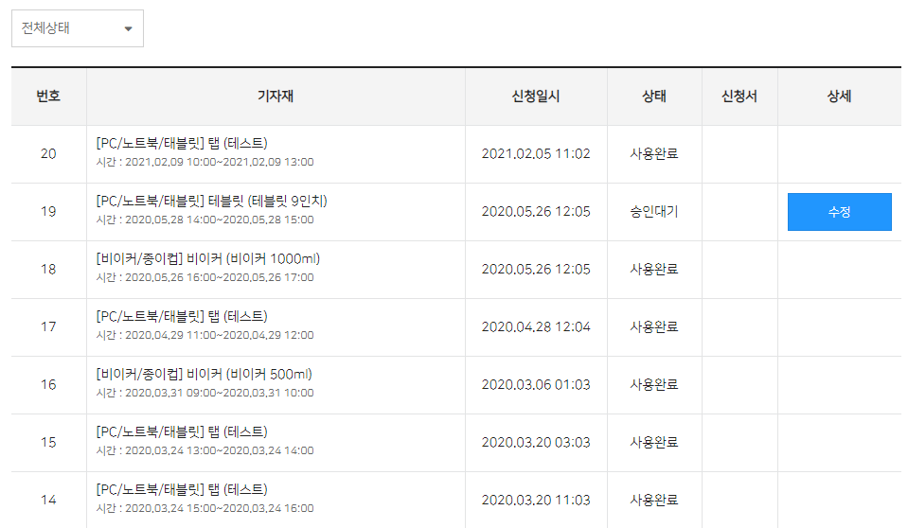
기자재대여
2
3
1
① 나의 기자재대여 신청 내역을 확인 가능한 페이지 입니다.
② 대여 승인여부의 확인이 가능합니다.
③ 사용신청서 출력 또는 신청서 수정, 취소가 가능합니다

Slide 44
공간예약 > 공간리스트
1
2
① 공간예약이 가능한 페이지 입니다.
② 원하는 일정의 신청하기 버튼을 클릭하여 공간을 선택합니다.

Slide 45
공간예약 >신청하기
1
2
3
① 공간정보입니다.
② 신청정보를 입력합니다.
③ 신청시간을 선택하여 신청하기를 클릭하면 신청이 완료됩니다.

Slide 46
공간예약
2
3
1
① 나의 공간신청 내역을 확인 가능한 페이지 입니다.
② 공간신청 승인여부의 확인이 가능합니다.
③ 사용신청서 출력 또는 신청서 수정, 취소가 가능합니다

Slide 47
공지사항
2
1
① 신한대학교 비교과 시스템에서 운영하는 각종 게시판입니다. 일반적인 게시판의 이용방법과 동일합니다.

Slide 48
마이페이지 > 참여 프로그램 >대기
1
2
①
① 참여 비교과 프로그램을 보여주는 페이지 입니다.
② 대기중인 비교과 프로그램을 확인할 수 있는 페이지 입니다.

Slide 49
마이페이지> 참여프로그램 > 진행
설문조사
1
① 프로그램 운영 기간 내 설문조사를 진행합니다.
프로그램 이수를 완료하기 위해 반드시 설문조사에 참여해야 하며(설문조사 시행 프로그램)
참여 후 운영자의 이수처리 결과에 따라 교육확인증을 발급받을 수 있습니다.

Slide 50
마이페이지> 참여프로그램 > 종료
1
2
① 교육확인증/이수증: 프로그램 종료 후 이수처리가 완료되면 프로그램별 교육확인증 발급이 가능합니다.
② 활동후기: 비교과 프로그램 정보 (프로그램명, 분류, 운영부서, 일정, 마일리지 등)를 확인할 수 있습니다.

Slide 51
마이페이지
2
1
① 나의 역량지수를 보여주는 페이지 입니다.
② 나의 역량지수, 학과평균, 전체평균 지수를 확인할 수 있는 페이지 입니다.

Slide 52
마이페이지
1
① 나의 마일리지 내역을 보여주는 페이지 입니다.

Slide 53
마이페이지
1
2
3
4
① 장학금 신청이 가능한 페이지입니다.
② 신청하기를 선택하여 장학금신청이 가능합니다.
신청하는 등급과 포인트, 정보를 정확히 입력합니다.
③ 장학신청기간 동안에는 신청취소가 가능합니다.
④ 나의 장학금 신청내역을 확인 가능한 페이지입니다.

Slide 54
감사합니다.

